Slide 1
Deklarasyon ng Kalayaan ng Pilipinas

Slide 2
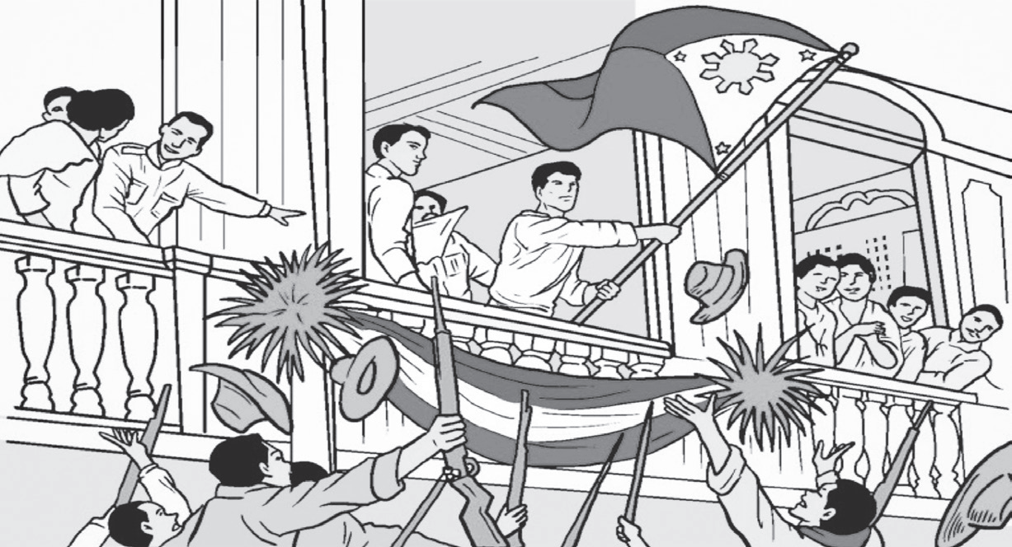
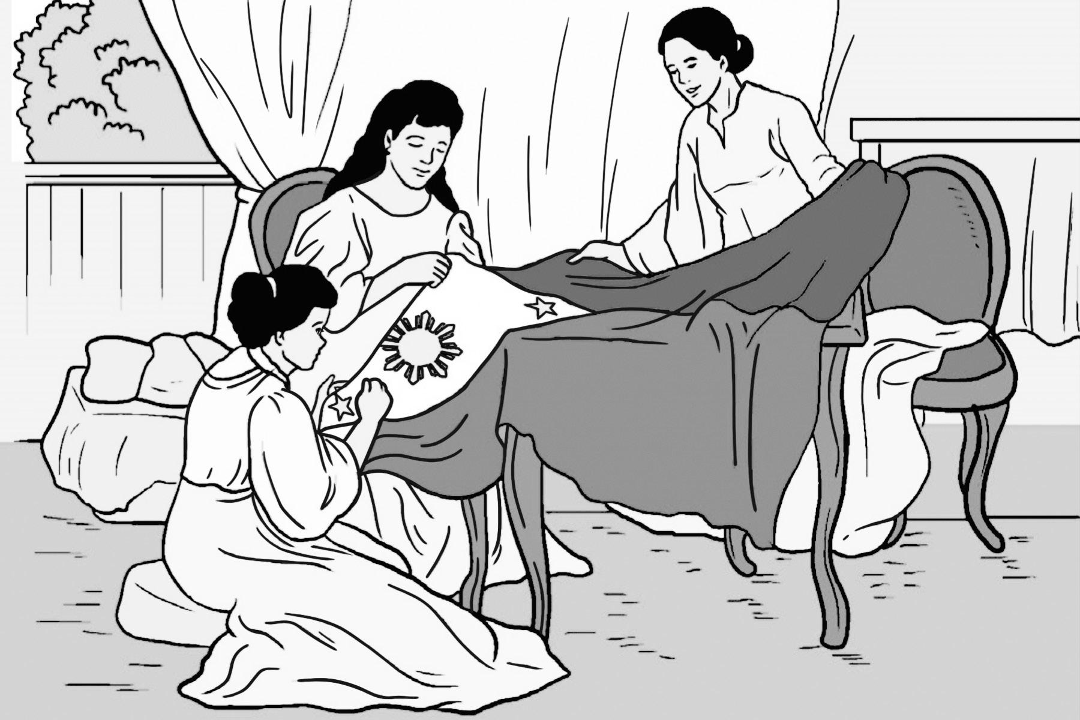
Deklarasyon ng Kalayaan ng Pilipinas sa Kawit, Cavite
Kahit hindi pa nasusupil ang mga Espanyol sa ibang panig ng bansa, ipinag-utos na ni Aguinaldo na ipahayag na ang kasarinlan ng Pilipinas sa kabila ng pagtutol ni Apolinario Mabini.
Hunyo 12, 1898, ipinahayag na ang kalayaan ng Pilipinas sa Kawit, Cavite.
Itinaas ang pambansang bandila ng Pilipinas na ginawa ni Marcela Agoncillo kasama sina Lorenza Agoncillo, at Josefina Herbosa Natividad.
Tinutugtog ng bandang San Francisco de Malabon ang “Marcha Nacional Filipina,” na nilikha ni Julian Felipe.

Slide 3
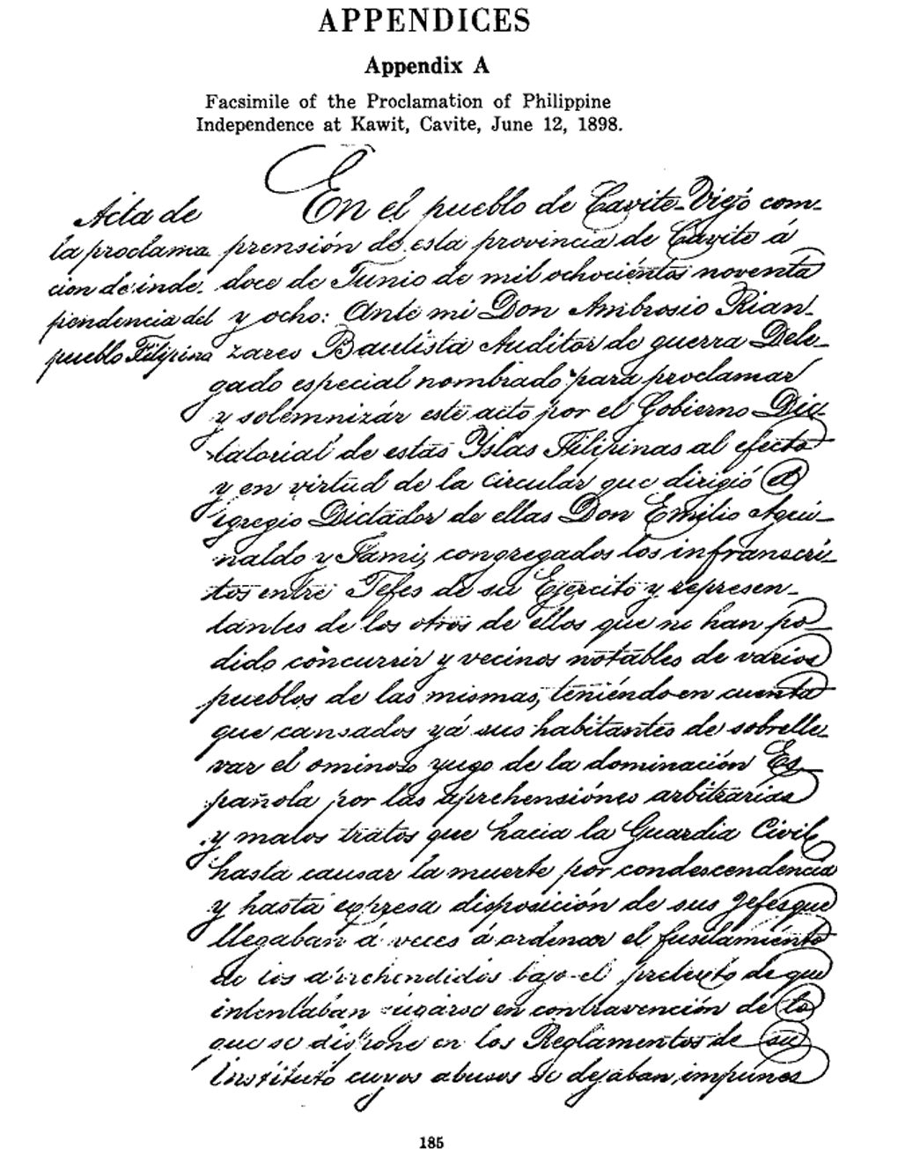
Deklarasyon ng Kalayaan ng Pilipinas sa Kawit, Cavite
Ang Akto ng Pagpapahayag ng Kasarinlan ay inihanda, isinulat, at binasa ni Ambrosio Rianzares Bautista sa wikang Kastila.
Ang pagpapahayag ay nilagdaan ng 98 katao, kabilang na rito ang isang opisyal ng hukbong Amerikano na siyang nakasaksi sa proklamasyon.
Ipinahayag ng huling talata na mayroong isang “estranghero” (extranjero sa wikang Kastila, na nangangahulugang “dayuhan”) na dumalo sa katitikan.
Ambrosio Rianzares Bautista, Public Domain via Wikimedia Common

Slide 4
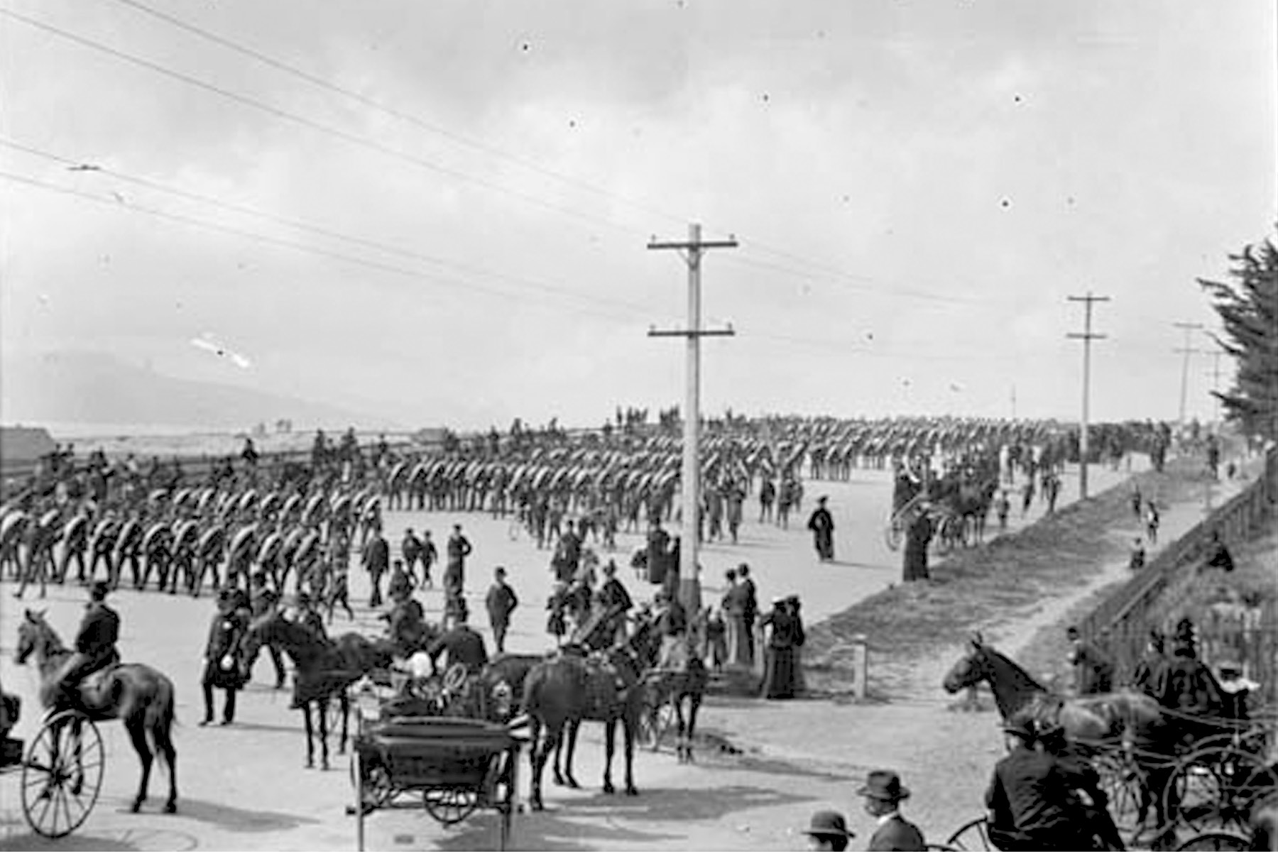
Pagkukunwaring Labanan ng mga Amerikano at Espanyol
Nagsidatingan ang mga suportang sundalong Amerikano sa Maynila mula Hunyo 30 hanggang Hulyo 31, 1898 at naghanda sila sa pagsalakay sa mga Espanyol.
Nakubkob ng mga Pilipino ang mga Espanyol at halos nasa kamay na nila ang mga ito ngunit sina Commodore Dewey at Heneral Merritt ay lihim na nakipagkasundo sa Espanyol na si Gobernador Fermin Jaudenes. Napagkasunduan ng dalawang panig na magkaroon ng kunwaring labanan sa pagitan ng mga Espanyol at mga Amerikano at pagkatapos ay palalabasin na natalo at sumuko ang mga Espanyol sa kanila.

Slide 5
Pagkukunwaring Labanan ng mga Amerikano at Espanyol (Mock Battle)
Noong umaga ng Agosto 13, 1898 ay naganap ang pagkukunwaring labanan ng mga Amerikano at Espanyol. Pagdating ng ika-5:30 ng hapon, isinuko ng mga Espanyol ang Lungsod ng Maynila sa mga Amerikano.
Nang magtangkang pumasok ang mga Pilipino sa Maynila, sila ay binalaan ni Heneral Anderson, kung magpupumilit silang pumasok ay papuputukan sila ng mga Amerikano. Nagalit ang mga Pilipino dahil hindi sila pinayagang pumasok pagkatapos ng pagsuko ng lungsod. Ito ang simula ng hindi pagkakasundo ng mga Pilipino at Amerikano.

Slide 6
Pagsasanay
I. Panuto: Bigyan ng sagot ang katanungan sa ibaba batay sa natutuhan.
Bakit idineklara kaagad ni Heneral Aguinaldo ang kasarinlan ng Pilipinas pagkatapos niyang itatag ang pamahalaang diktatoryal?
Bakit mahalaga sa mga Pilipino ang pagpapahayag ng kasarinlan?

Slide 7
Mga Gabay na Kasagutan
1. Itinatag ni Aguinaldo ang pamahalaang diktatoryal upang maisakatuparan nang mabilisan ang pagpapahayag ng kalayaan ng Pilipinas. Nagtagal lamang ang pamahalaang diktatoryal ng limang araw dahil pinawalang-bisa rin ito ni Aguinaldo sa payo na rin ni Mabini at pinalitan ng pamahalaang rebolusyonaryo.
2. Dahil ito ang kalayaan na matagal nang hinahangad ng mga Pilipino; ito ang magtatakda ng pagkakaroon ng sariling batas at pag-alis ng mga banyagang mananakop sa bansa.

